Slide 1
ГКС(К)ОУ
«Специальная (коррекционная) общеобразовательная школа – интернат VIII вида №19» г. Изобильный
Урок изобразительного искусства в 1 классе.
Выполнила: учитель начальных классов Белевцева Л.В.

Slide 2
Тема:
Рисование осенних листьев.

Slide 3
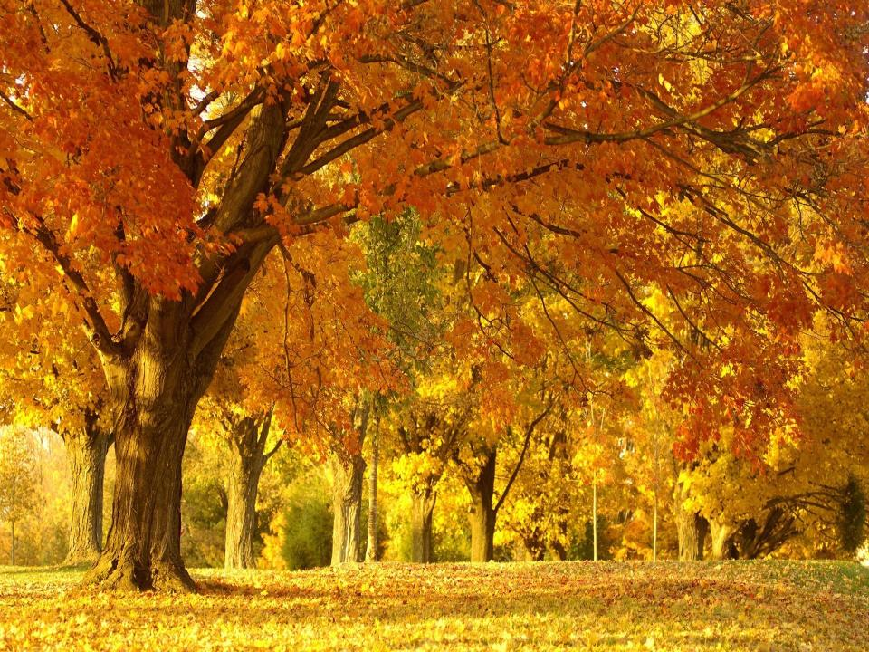
Осень

Slide 4
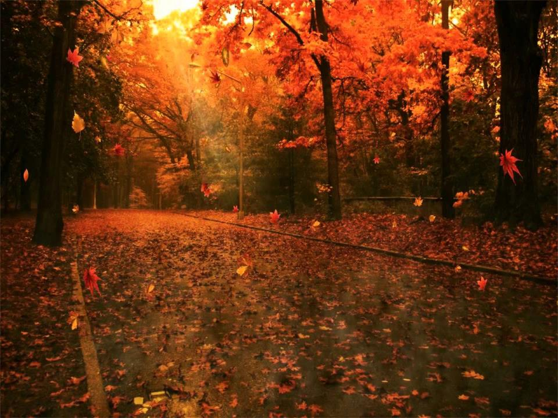
Листопад

Slide 5
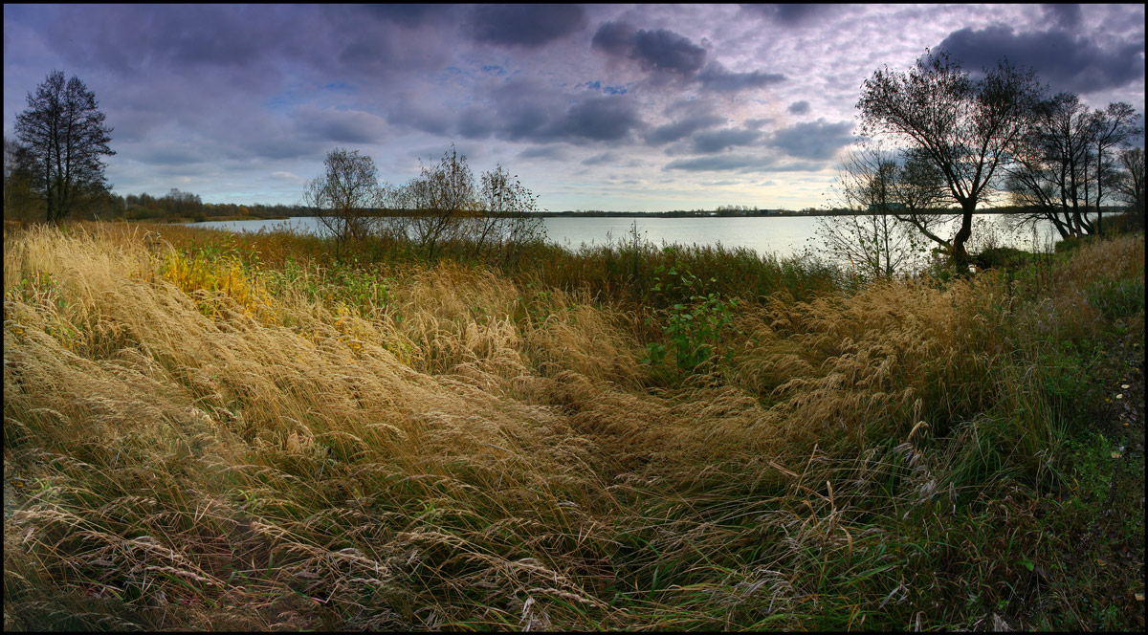
Осенняя трава

Slide 6
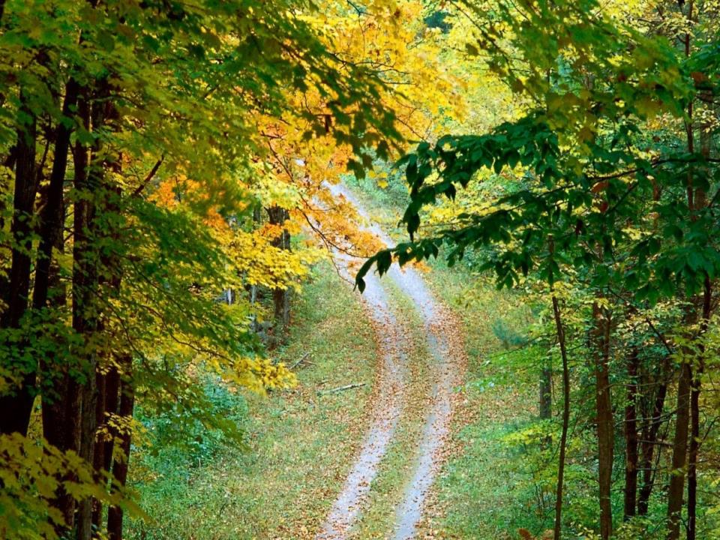
Ранняя осень

Slide 7
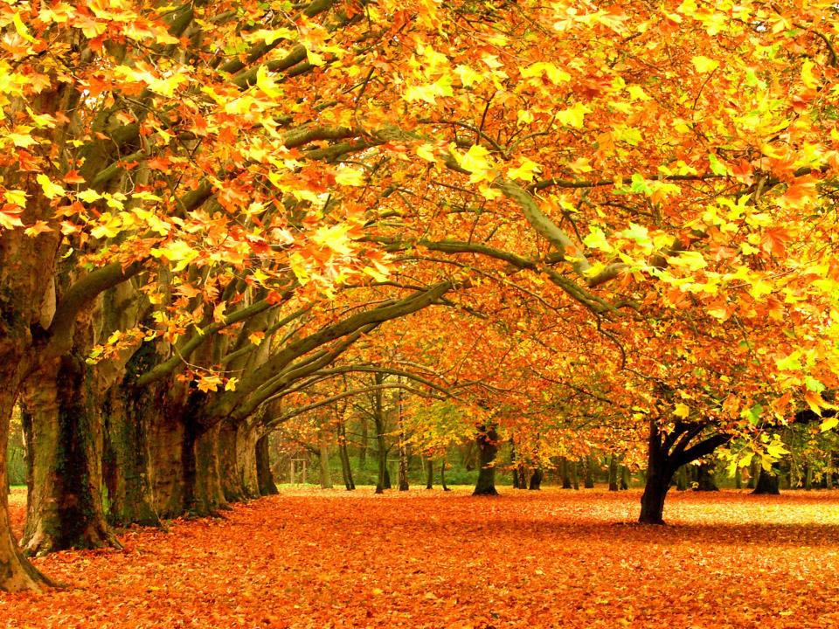
Золотая осень

Slide 8
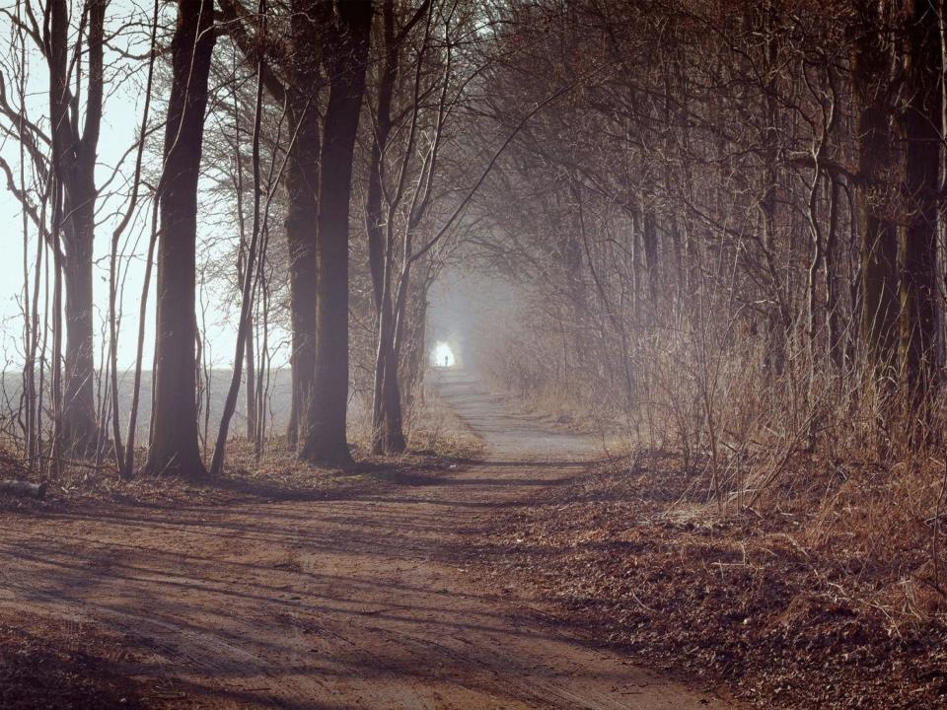
Поздняя осень

Slide 9
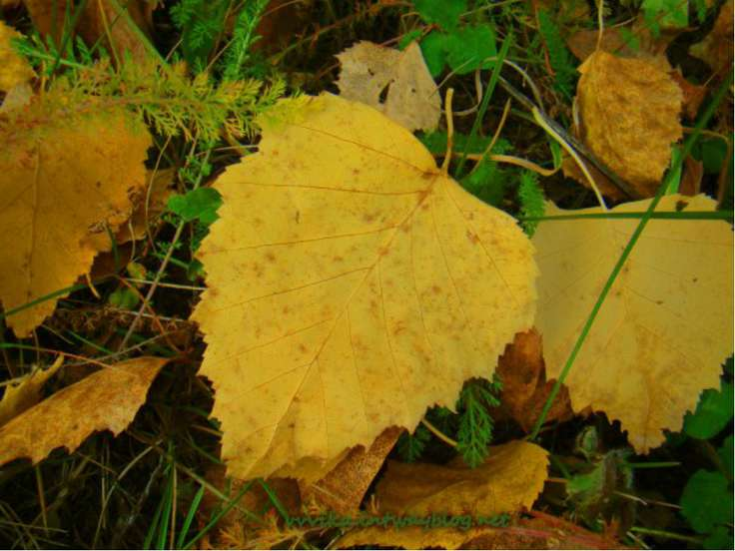

Slide 10
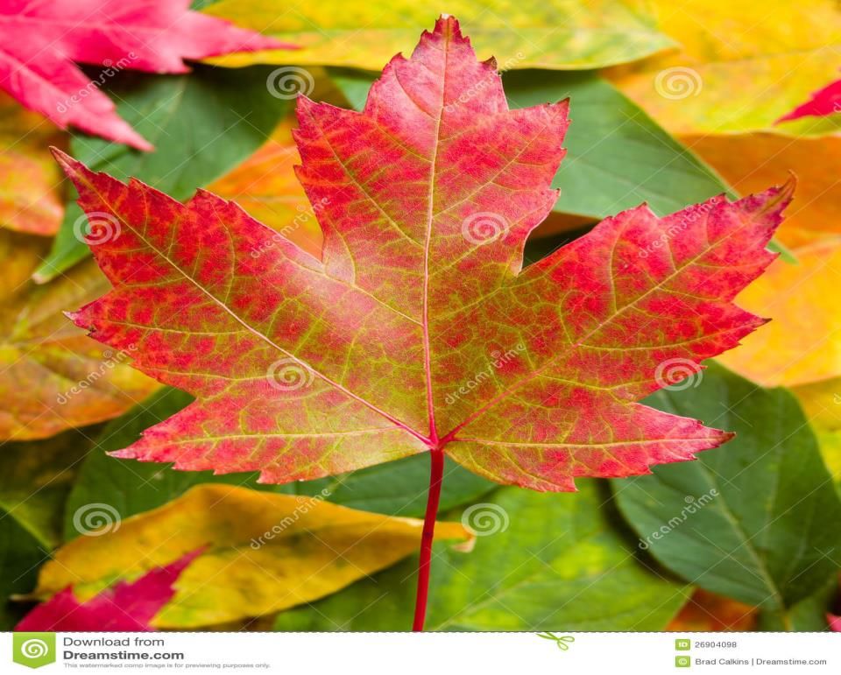

Slide 11
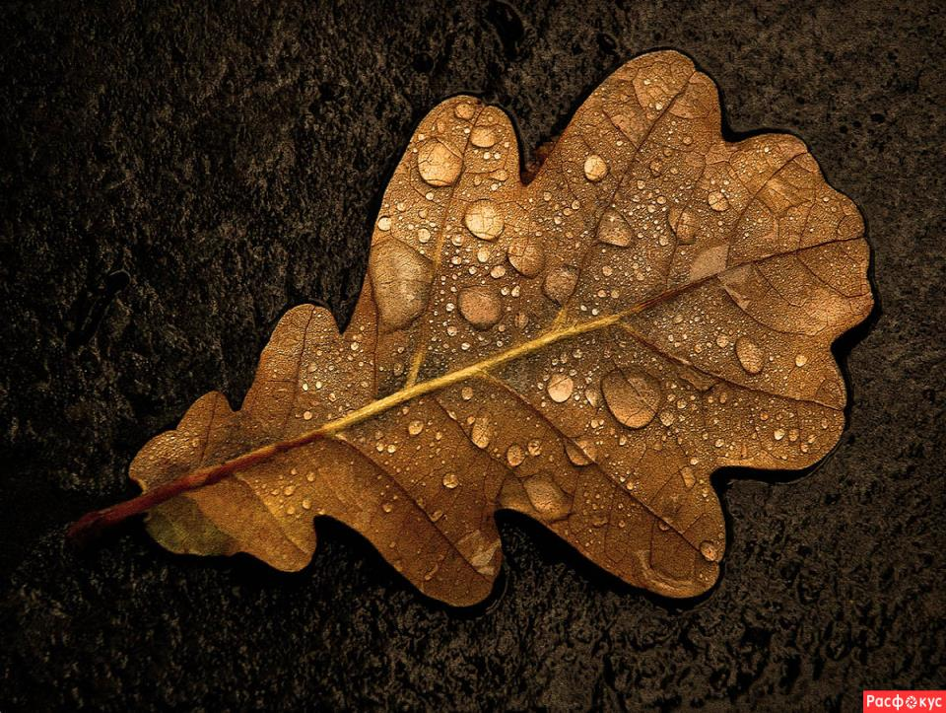

Slide 12
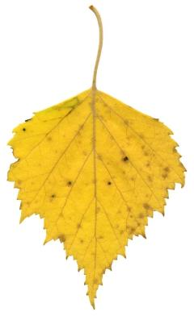



Slide 13
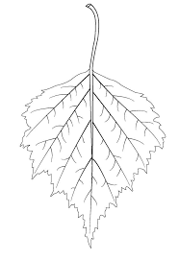
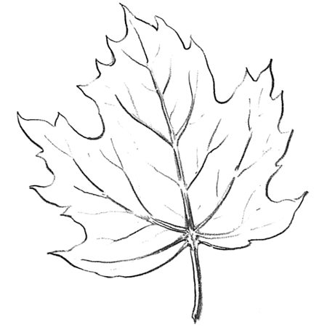
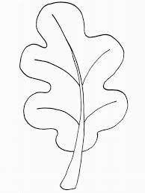

Slide 14
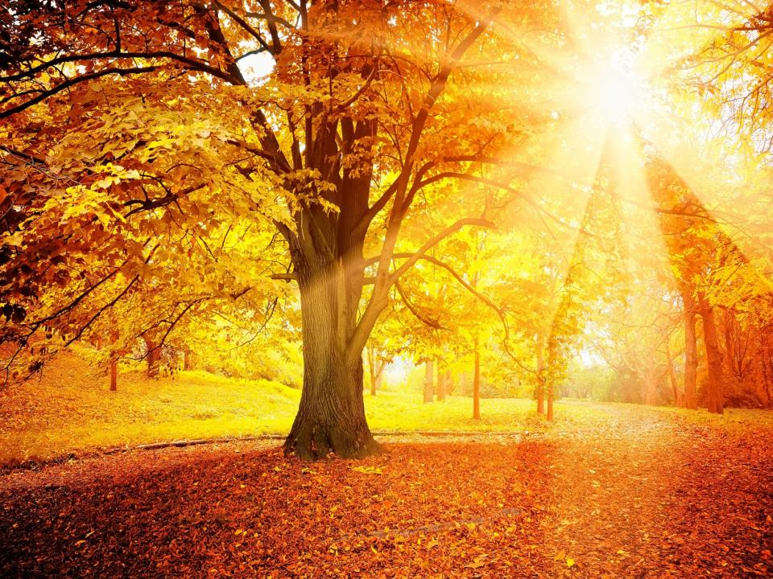
Молодцы!

